Slide 1
CSS3

Slide 2
目录
简介
边框
渐变
背景
文本效果
字体
转换
过渡
动画
用户界面
多列

Slide 3
简介
CSS 用于控制网页的样式和布局。
CSS3 是最新的 CSS 标准。
CSS3语言开发是朝着模块化发展的。

Slide 4
边框
CSS3可创建圆角边框，向矩形添加阴影，使用图片来绘制边框
CSS3 圆角边框（border-radius ）
注：border-radius的值的单位可为px,em,%
基本语法：border-radius: 1-4 length|% / 1-4 length|%;

Slide 5

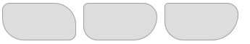
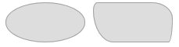
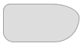
边框
举例 | 图例
border-radius:25px;
border-radius:10px 30px; border-radius:10px 30px 50px; border-radius:10px 30px 70px 50px;
border-radius:60px/30px; border-radius:10px 50px /20px 40px 60px 80px;
border-top-left-radius:20px; border-top-right-radius:80px 40px; border-bottom-left-radius:30px; border-bottom-right-radius:70px;

Slide 6
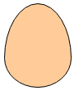
边框
画个鸡蛋：
border-radius:50% / 65% 65% 35% 35%

Slide 7
边框
图像边框(border-image)
例：
border-image:url(img/border.png) 7 27 27 27 / 9px 27px 27px 27px repeat;
裁剪区域： 从左向右依次为：上右下左
填充方式：
stretch(默认）
repeat
round
边框宽度： 从左向右依次为：上右下左
试试改变每一个值

Slide 8
边框
边框添加阴影（box-shadow）
语法：box-shadow: h-shadow v-shadow blur spread color inset;
值 | 描述
h-shadow | 必需。水平阴影的位置。允许负值。
v-shadow | 必需。垂直阴影的位置。允许负值。
blur | 可选。模糊距离。
spread | 可选。阴影的尺寸。
color | 可选。阴影的颜色。
inset | 可选。将外部阴影 (outset) 改为内部阴影。

Slide 9
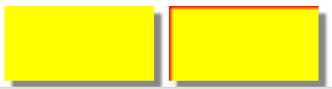
边框
例：
一个阴影：box-shadow: 10px 10px 5px #888888
多个阴影：box-shadow: 10px 10px 5px #888888, inset 3px 3px 5px #f00;
注：有多个阴影须用逗号分隔继续写
演示：

Slide 10
渐变
线性渐变（linear-gradient()）
语法见外附渐变文档
例：
试一试： linear-gradient(red, green)
linear-gradient(red 20%, blue 80%, green)
linear-gradient(top,red 50px,green 50px)
方向： top(默认) right bottom left
linear-gradient(198deg,red,blue,green)
可改变任意角度，可为负

Slide 11
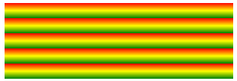
渐变
重复的线性渐变（repeating-linear-gradient()）
例：
background: repeating-linear-gradient(red, yellow 10%, green 20%);

Slide 12
渐变
径向渐变（radial-gradient()）
语法见外附渐变文档
例：试一试
radial-gradient(red, yellow 10%, #1E90FF 50%, white)
radial-gradient(20px 100%, red, yellow 10%, #1E90FF 50%, white)
radial-gradient(20%, 33% 33%, red, yellow 10%, #1E90FF 50%, white)
radial-gradient(center, circle, red, yellow 10%, #1E90FF 50%, white)
形状可为：
circle ellipse

Slide 13
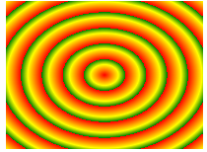
渐变
重复的径向渐变（repeating-radial-gradient()）
例：
background: repeating-radial-gradient(red, yellow 10%, green 15%);

Slide 14

渐变
例：画条彩虹
background: radial-gradient( 50% 110%, ellipse farthest-side, white 56%, #FF4D4D 59%, #FFA64D 62%, #FFDC73 65%, #93FF26 68%, #4DFFFF 71%, #2693FF 74%, #D24DFF 77%, white 80%);

Slide 15

背景
background-size
设置对象的背景图像的尺寸大小。
语法：background-size: length|cover|contain|auto(默认);

Slide 16

背景
background-clip
设置指定对象的背景图像向外裁剪的区域
值 | 描述
border-box | 背景被裁剪到边框盒。
padding-box | 背景被裁剪到内边距框。
content-box | 背景被裁剪到内容框。

Slide 17
文本效果
向文本设置阴影(text-shadow)
语法:
text-shadow: h-shadow v-shadow blur color;
值 | 描述
h-shadow | 必需。水平阴影的位置。允许负值。
v-shadow | 必需。垂直阴影的位置。允许负值。
blur | 可选。模糊的距离。
color | 可选。阴影的颜色.

Slide 18
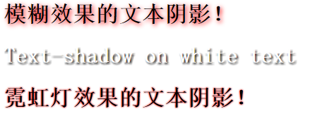
文本效果
例：
示例一：text-shadow:2px 2px 8px #FF0000;
示例二：text-shadow:2px 2px 4px #000000;
示例三：text-shadow:0 0 3px #FF0000;

Slide 19
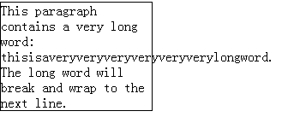
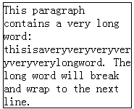
文本效果
word-wrap：允许长单词或 URL 地址换行到下一行
语法： word-wrap: normal | break-word;
normal:只在允许的断字点换行(默认)
bread-word:在长单词或 URL 地址内部进行换行。
normal
bread-word

Slide 20
字体
@font-face 规则 例：
<style>
@font-face{
font-family:“jian ti zi”;//设置字体的名称
src:url(font/STCAIYUN.TTF); //引入字体
}
.p2{font-family:"jian ti zi"; font-size:36px;}
</style>
这里写字体的名称即可

Slide 21
转换(Transform)
通过 CSS3 转换，我们能够对元素进行移动、缩放、转动、倾斜
2D 转换方法：
translate( )－平移变换
scale( )－缩放变换
rotate( )－旋转变换
skew( )－倾斜变换
matrix( )－矩阵变换 把所有2D方法组合在一起

Slide 22
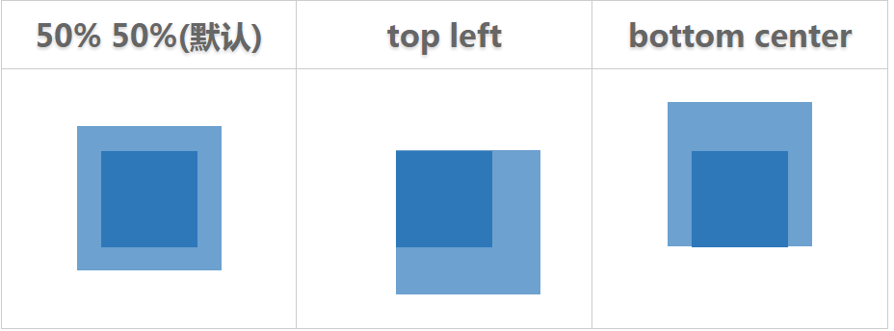
转换(Transform)
transform-origin：允许你改变被转换元素的位置。
取值 ：
x：% |<length>| left | center | right
y：% |<length>| top | center | bottom
例：transform:scale(1.5);
transform-origin:50% 50%;

Slide 23
转换(Transform)
transform语法
例：
transform:rotate(30deg) scale(1.5) skew(10deg,50deg);
transform-origin:top left;

Slide 24
过渡(Transition)
CSS3过渡：通过CSS,我们可以在不使用 Flash 动画或 JavaScript 的情况下，当元素从一种样式变换为另一种样式时为元素添加效果。
外附过渡word文档

Slide 25
过渡(Transition)
Transition
语法：
transition: property duration timing-function delay;
名称 | 描述
transition-property | 规定设置过渡效果的 CSS 属性的名称。
transition-duration | 规定完成过渡效果需要多少秒或毫秒。
transition-timing-function | 规定速度效果的速度曲线。
transition-delay | 定义过渡效果何时开始。

Slide 26
动画Animation
CSS3 @keyframes 规则
通过规定至少以下两项 CSS3 动画属性，须将动画绑定到选择器：
规定动画的名称
规定动画的时长
例：
@keyframes loading{
0%{width:0;}
100%{width:100%}
}

Slide 27
动画Animation
animation 独立属性
例：div { animation: name 3s ease 1s 3 alternate; }
animation-name：name（对应keyframes的名称）animation-duration：3s（持续时间）
animation-timing-function：ease（过渡类型）
animation-delay：1s（延迟时间）
animation-iteration-count：3(循环次数)|| infinite(无限次播放)
animation-direction：alternate（反向运动）|| normal

Slide 28
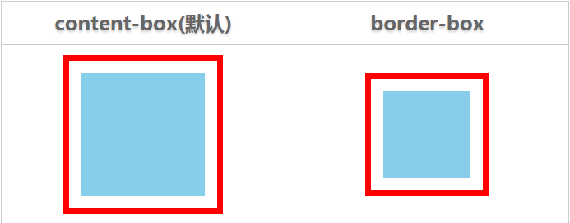
用户界面
box-sizing：允许您以确切的方式定义适应某个区域的具体内容
语法：box-sizing: content-box|border-box
例：width: 200px;
height: 200px;
padding: 20px;
border: 10px solid red;

Slide 29
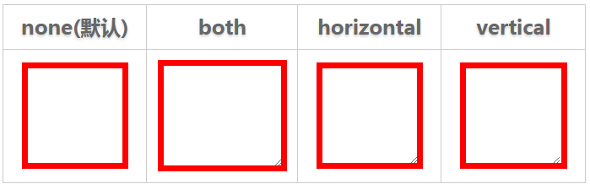
用户界面
resize：设置对象是否允许用户缩放，调节元素尺寸大小。
如果希望此属性生效，需要设置对象的overflow属性，值可以是auto,hidden或scroll。
语法： resize: none|both|horizontal|vertical;

Slide 30
多列
column-width：设置对象每列的宽度 例： column-width: 200px
column-count：设置对象每段的列数
例：column-count: 4
columns:规定设置 column-width 和 column-count 的简写属性
例：columns:100px 3;
column-rule:设置对象的列与列之间的边框，参阅border属性。
例：column-rule: 5px dashed blue

Slide 31
多列
column-gap:规定列之间的间隔
例：column-gap:40px;
column-span:规定元素应横跨多少列。
语法：column-span: 1|all（横跨所有列）;

